Slide 1

A.M.Ozoli SIA
Dārzkopības konference
Aigars Miglāns 2019.03.01.

Slide 2
Galvenās problēmas
Darba spēks (darbu automatizācija, pareizas- piemērotākās investīcijas).
Zemas cenas:
  preču pašizmaksa (ražīgums, darbu automatizācija, materiālu izmaksas).
  efektīgs mārketings.
Ražība:
  sausums.
  slapjums.
  slimības.
  kaitēkļi.
Kļūdas agrotehnikas izvēlē.

Slide 3
Tendences Eiropā (zemenes)
Nīderlande
Vācija
 | 2005 | 2015 | 2017 | 2018
Segtās platības (ha) | 230 | 280 | 330 | ~400
Atklātais lauks (ha) |  | 1360 | 1260
 | 2013 | 2017
Segtās platības (ha) | 467 | 1700
Atklātais lauks (ha) | 15 110 | 12 900

Slide 4
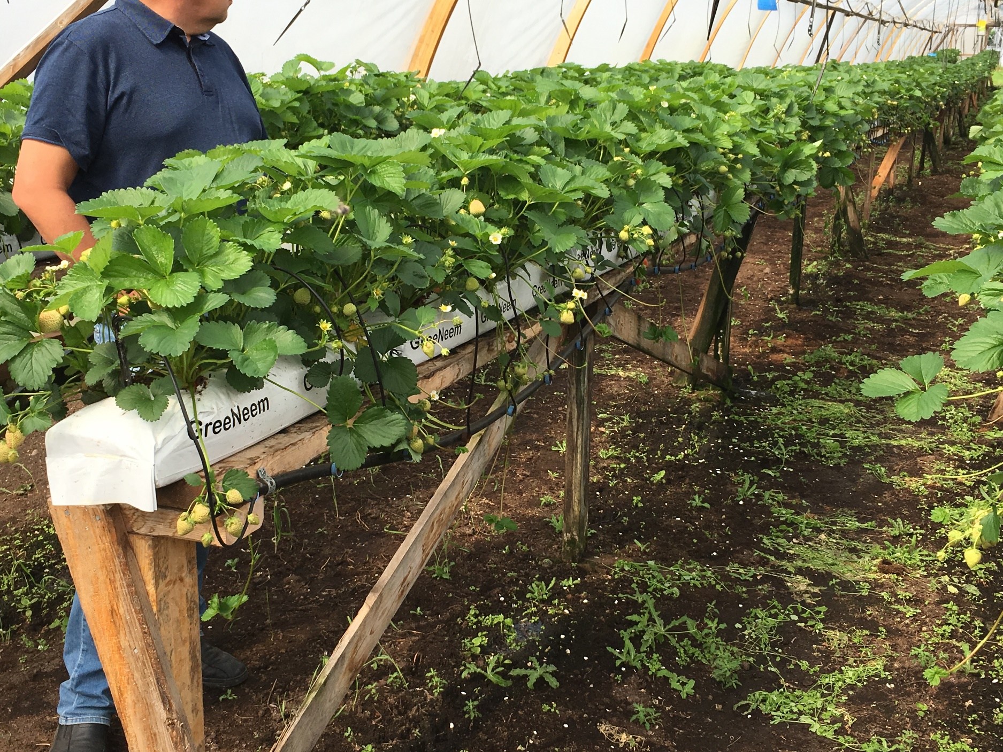
Audzēšanas veidi

Slide 5
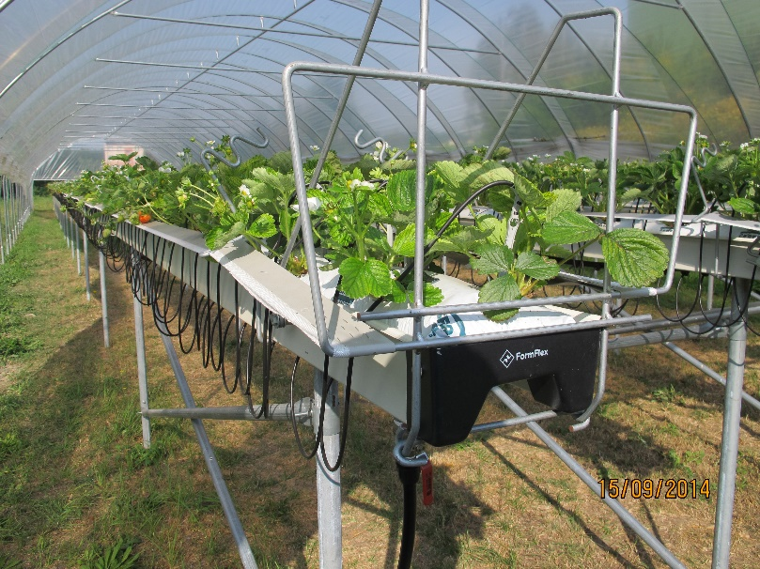
Audzēšanas veidi

Slide 6
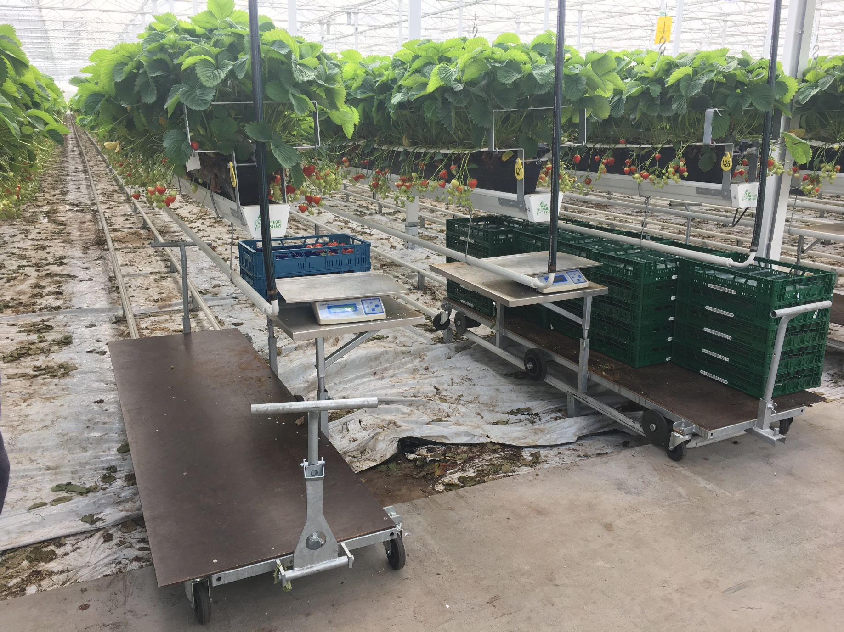
Audzēšanas veidi

Slide 7
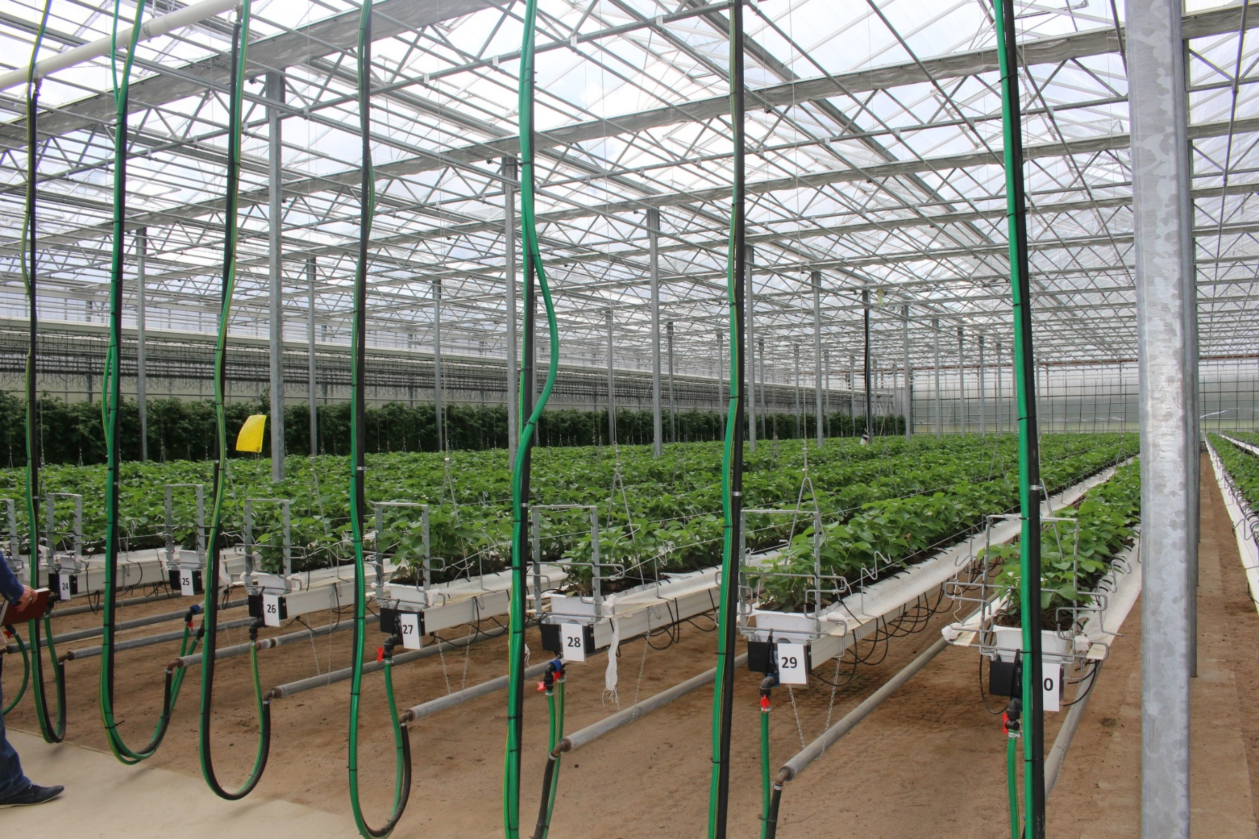
Audzēšanas veidi
2 zemeņu aprites, ~11 augi/m², ~ 13kg/m²/gadā (Holandē).

Slide 8
Kapēc to dara?
1. Prognozējama raža
  neatkarīgi no laika apstākļiem
  prognozējams- modelējams ražas periods
2. Darba spēka optimizācija.
3. Precīzāka agrotehnika- lielāka raža.
4. Augstāka ražas kvalitāte.
5. Ekonomija uz augu aizsardzības līdzekļiem.
6. Iespēja apkarot kaitēkļus bioloģiskā ceļā.

Slide 9
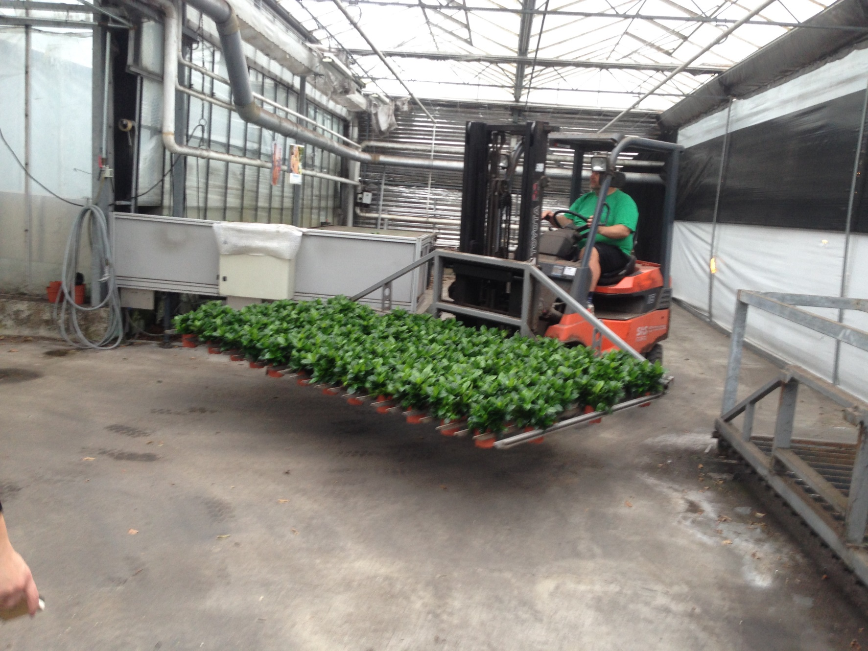
Loģistika

Slide 10
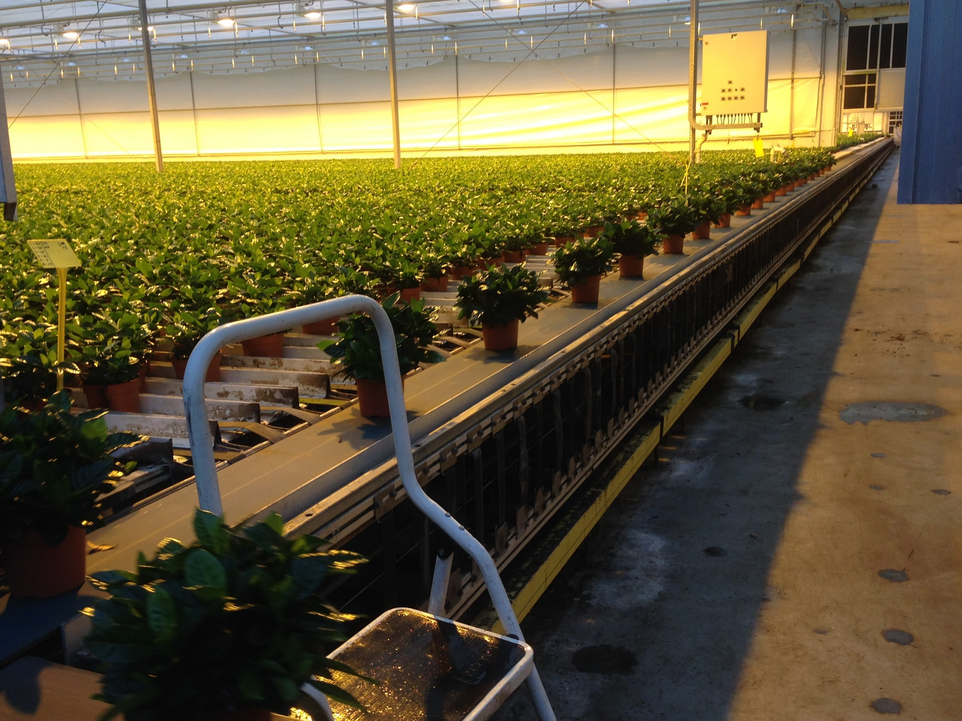
Loģistika

Slide 11
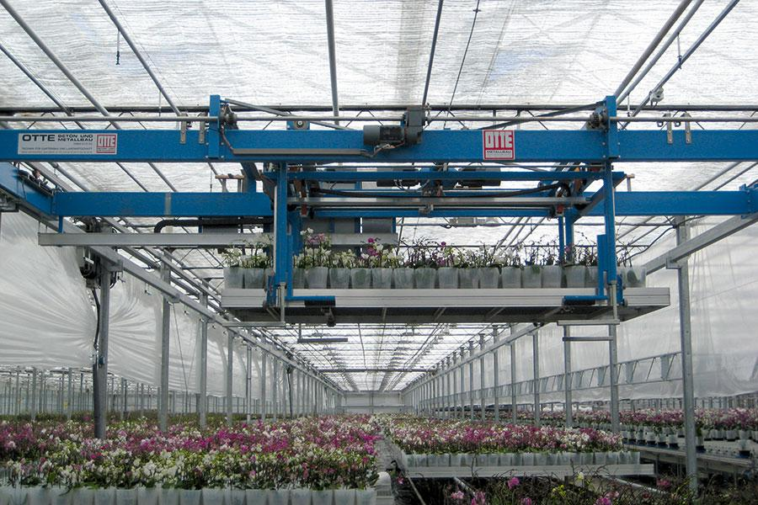
Loģistika

Slide 12
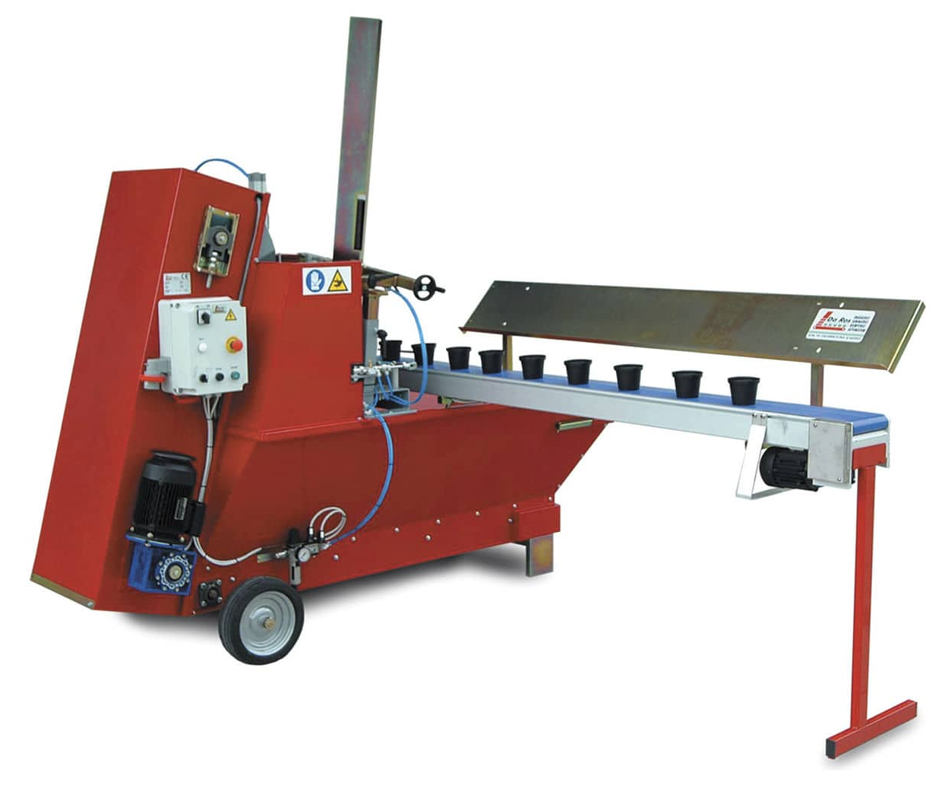
Podojamās mašīnas

Slide 13
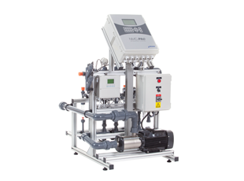
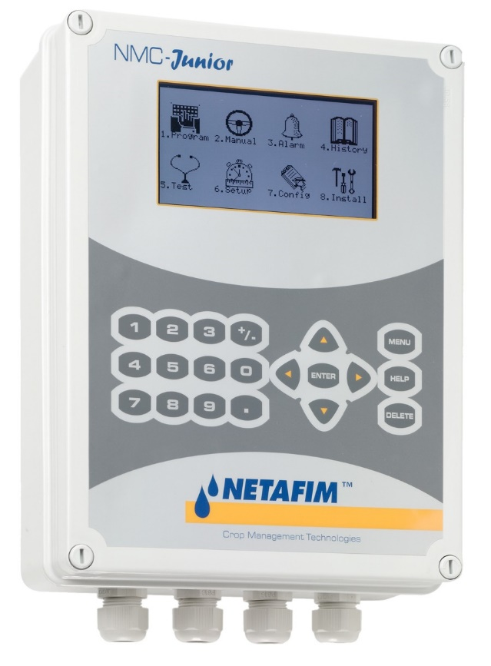
Laistīšanas automatizācija
Taimeris
Mēslošanas mezgls

Slide 14






Organisks, bez pesticīdiem
Organiski audzēts
  Audzēts saskaņā ar regulas noteikumiem:
    Noteiktas augsnes sekas prasības.
    Bioloģiski audzētas sēklas, ne ĢMO.
    Tradicionālos minerālmēslus, ķīmiskos augu aizsardzības līdzekļus nevar lietot.
    Organiskos, dabiskos minerālmēslus un augu aizsardzības līdzekļus var lietot.
    Obligāta sertifikācija un inspekcijas.

Slide 15




Organisks, bez pesticīdiem
“Bez pesticīdu atliekām” audzēšana
  Gala produkta kvalitāte
    Tradicionālo minerālmēslu lietošana ir atļauta
    Nelieto ķīmiskos AAL vai kas atstāj neizmērāmas ( zem< 0,01 ppm) atliekas
  Sertificējams
“Bez pesticīdiem” audzēšana
  Gala produkta kvalitāte
  Kā “bez atliekām”, bet pilnībā netiek izmantot ķīmijas vai pesticīdi
  Nesertificē, balstās uz uzticamību

Slide 16
Vairāk
ar
Mazāk
Enerģija
Raža
Ūdens
Kvalitāte
Minerālmēsli
Precizitāte
Patstāvība
Zemes
Izmaksas
Riski
Rezultāts

Slide 17
Kas ir vajadzīgs, lai augi augtu?
Kas ir augu barošana?
CO2
R.V.
radiācija
gaisa kustība
N P K
Ca
Mg
SO4
Fe
Mn
Zn
B
Cu
Mo
Gaisma
Klimats
Temperatūra
Ūdens
Barības vielas

Slide 18
Laistīšana – mēslošana (pilienveida)
Sausā laikā iespēja nodrošināt optimālu mitrumu.
Slapjā laikā ja būs pilienlaistīšana – iespēja veikt papildmēslošanu.
Ministru kabineta noteikumi Nr.834 (Prasības ūdens, augsnes un gaisa aizsardzībai no lauksaimnieciskās darbības izraisīta piesārņojuma).
Iespēja precīzi veikt sabalansētu mēslošanu.
Mazāks ūdens patēriņš salīdzinot ar tradicionālo laistīšanu.

Slide 19
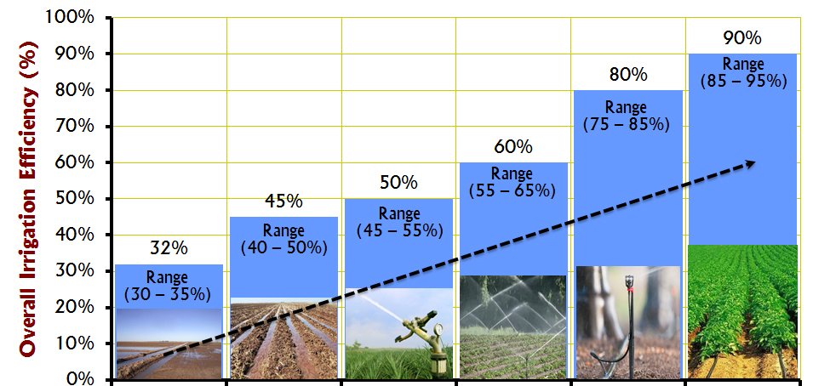
Laistīšanas efektivitāte
Pludināšana Vagu baseins Ūdens pistoles Lielie Mikro Pilienveida laistīšana
sprinkleri

Slide 20
Ūdens izplatība augsnē
Citas metodes
O
Piliena kapilārā plūsma
2
Pilinātājs
Izskalojās minerālmēsli.
Tiek izspiests skābeklis.
Augsne tiek noblīvēta.

Slide 21
Pilienlaistīšanas + un -
Plusi | Mīnusi
Ūdens un minerālmēslu pilnīga kontrole. Augsta efektivitāte. Vienmērīgāki augi. Laistīšana un mēslošana tiek veikta tieši tad kad augam tas ir vajadzīgs. Parasta prakse ir to veikt katru dienu. Mazāk apkārtējā vidē noplūst neefektivī izmantots ūdens un minerālmēsli. Mazāka sāļu koncentrācija.* Mazāk nezāļu problēmas.* Mazāks enerģijas patēriņš.* Iespēja vienmērīgi laistīt kalnainas vietas. *(ja salīdzina ar smidzinātājiem). | Salīdzinoši dārga ierīkošana. Ūdens filtrācija ir obligāta. Daudz darba sezonas sākumā un beigās. Nevar izmantot dīgšanas stadijā, jo attālums starp pilinātājcaurumiem būs par lielu (atkarībā no kultūras).

Slide 22
Laistīšanas plāna efektivitāte
Augsnes
mitrums
Irr.
Irr.
1
2
3
4
5
6
7
dienas
Pludināšana
Smidzināšana
Pilienveida

Slide 23
Ieguvumi
Samazinās kopējais iztērētais ūdens un minerālmēslojums.
Uzlabojas elementu pieejamība (galvenokārt P).
Augsnes virskārta ir relatīvi sausa, tāpēc:
  Samazinās nezāļu daudzums (mazāk miglojumu).
  Samazinās slimību riski (mazāk miglojumu).
  Augsne ir irdenāka, tajā ir vairāk gaisa un saglabā vagu formas.
  Līdz ar to tiek samazinātas darba spēka izmaksas un enerģijas izmaksas (traktori, sūkņi «pistoles» laistītājiem).
  Augam neizjūtot ūdens un barības vielu trūkumu, pieaug kvalitāte un raža= audzētājam peļņa.

Slide 24
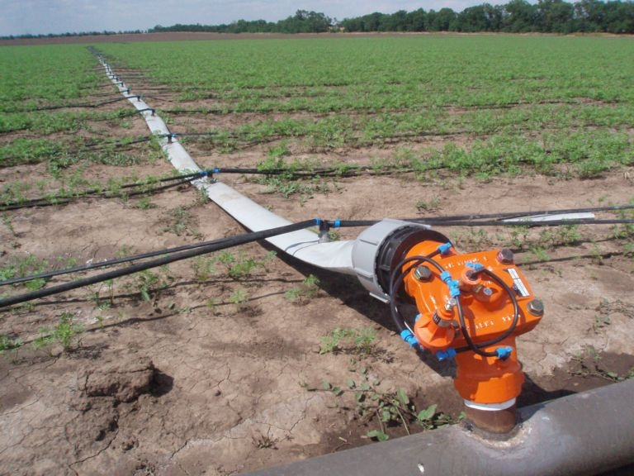
Flexnet caurule

Slide 25
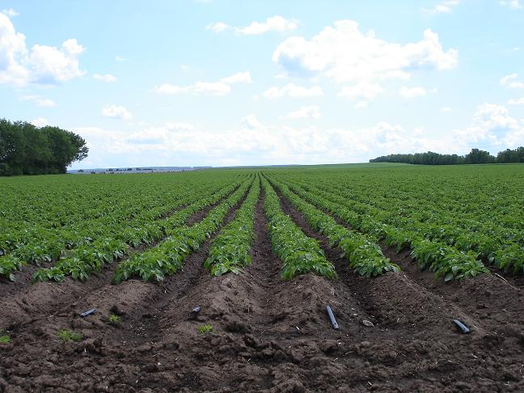
Pilienlaistīšana kartupeļos

Slide 26
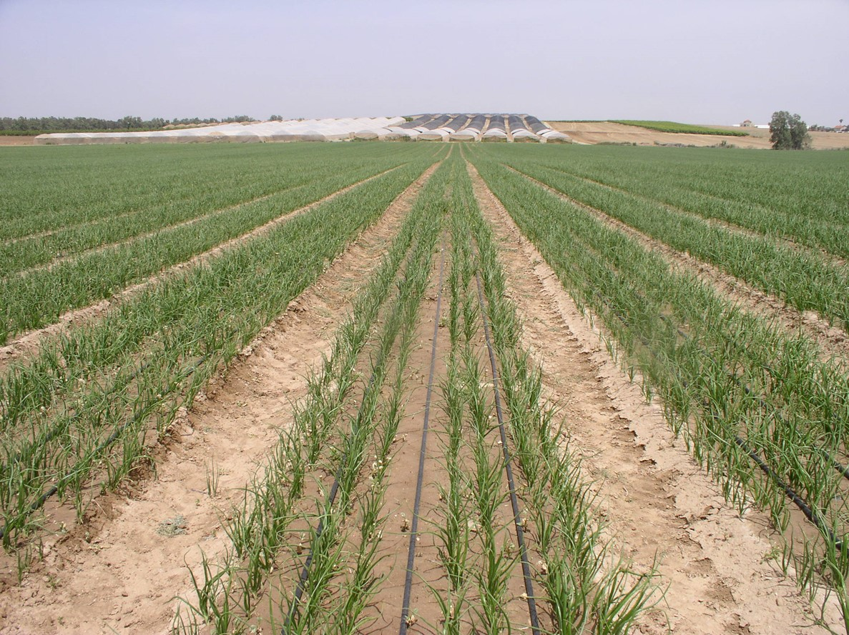
Pilienlaistīšana sīpolos

Slide 27
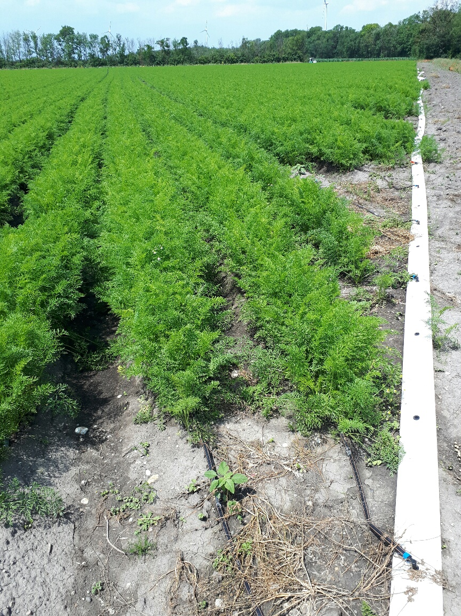
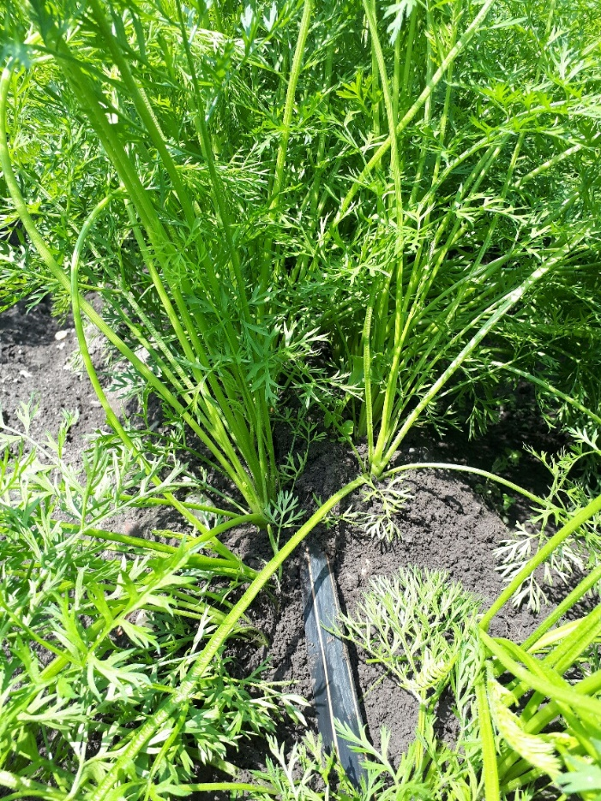
Pilienlaistīšana burkānos

Slide 28
Auga stāvokli ietekmējoši faktori
Iztvaikošana
Radiācija
Temperatūra
vējš
mitrums
Iztvaikošana
Drenāža
Aizplūšana zemākos slāņos

Slide 29
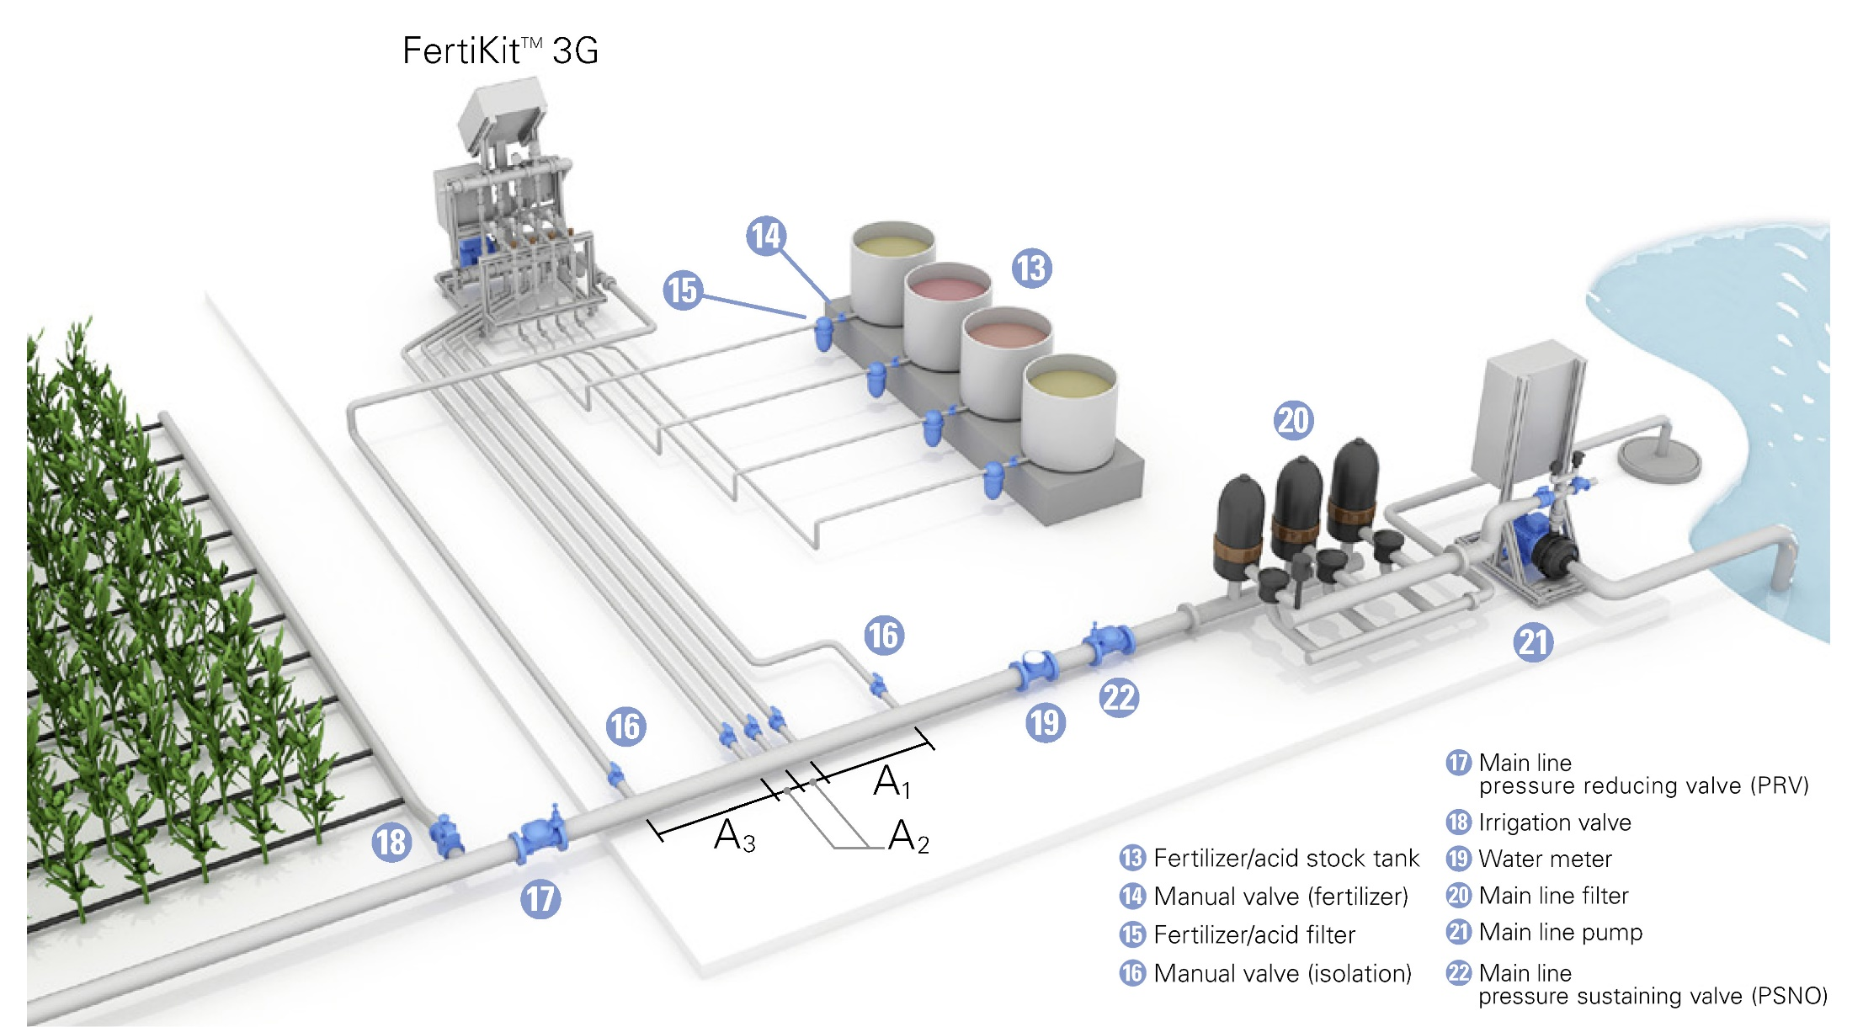
Laistīšanas sistēmas

Slide 30
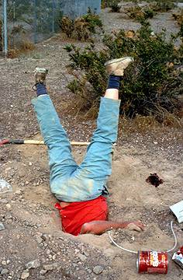
Laistīšanas sistēmas

Slide 31
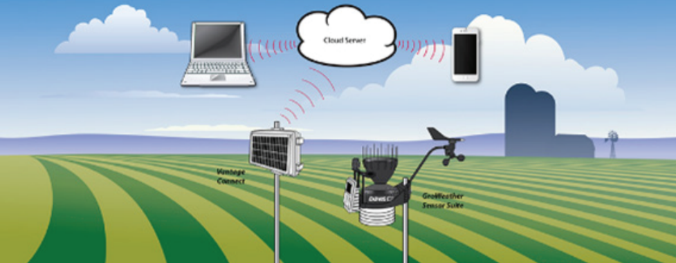
Netafim digitālā audzēšana
Mitruma sensori laukā dažādos dziļumos, meteostacija.
Algoritms, kas dod startu laistīšanas/mēslošanas sistēmai.
Balstoties uz laiku, radiāciju, auga iztvaikošanu, plānotajiem laikapstākļiem u.c. faktoriem.

Slide 32
Apdrošināšana
Pretsalnas laistīšana
Laistīšanas-mēslošanas sistēma gan sausam, gan slapjam laikam.
Apputeksnēšana ar kamenēm.

Slide 33
Pretsalnas sistēmas

Slide 34
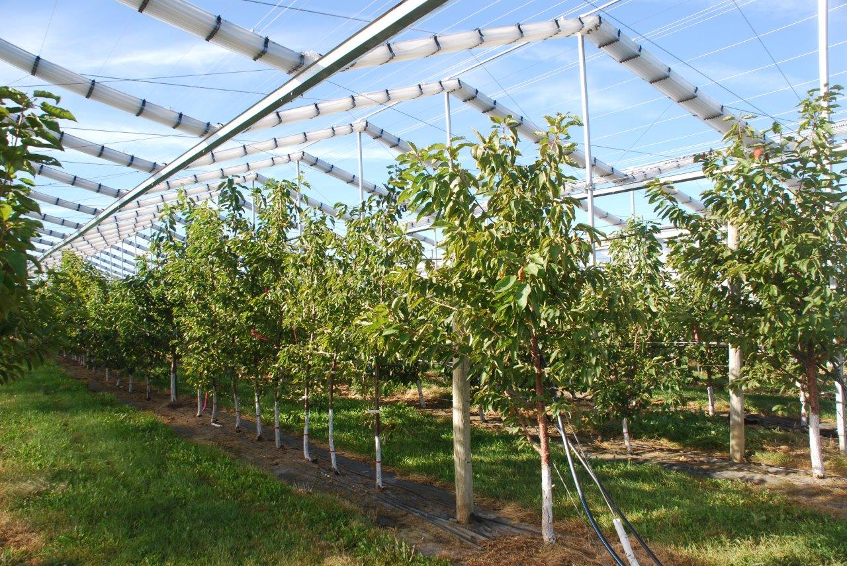
Aizsargs no lietus (ķiršiem)
Notes:
xxx

Slide 35
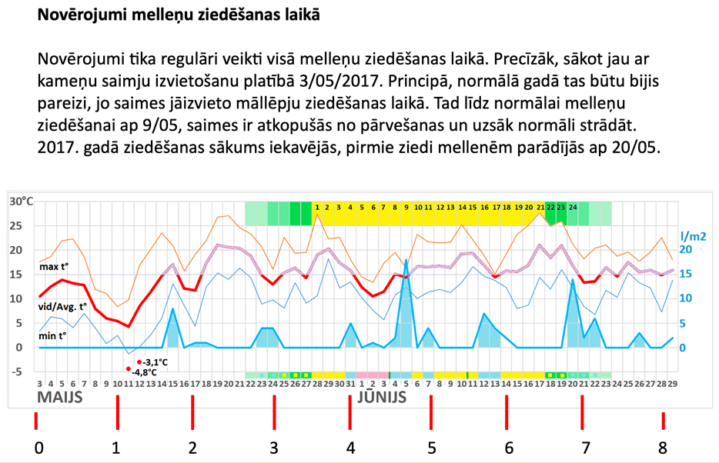
Pieredze 2017

Slide 36
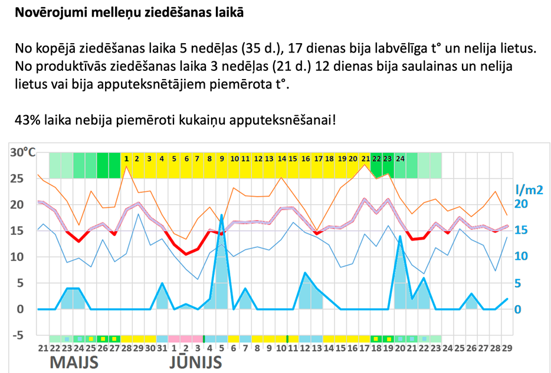
Pieredze 2017

Slide 37

Apputeksnēšana
Ieguvums no kamenēm:
Ābeles- labāka apputeksnešana pie zemām temperatūrām.
Krūmmellenes- labāka ogu aizmešanās, lielākas, izlīdzināta izmēra ogas.
Bumbieri, plūmes- labāka augļu kvalitāte.
Avenes, zemenes, upenes- vairāk augstas kvalitātes ogas.

Slide 38
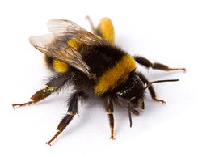
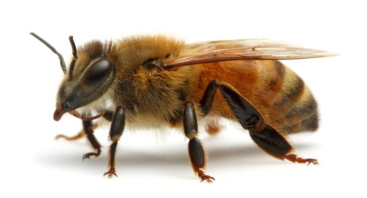
Kamenes vs Bites
 | Kamenes | Medusbites
Lidošanas rādiuss | ~100m | Vairāki km
Vibroappute (svarīga mellenēm) | + | -
Kontaktvirsma | 3x | 1x
Putekšņu nasta | 6x | 1x
Aktivizējas sākot no temperatūras | ~5 | 10-15
Orientēšanās | Pēc orientieriem | Pēc saules
Aktivitāte vējainās/ lietainās dienās | ++ | +
Kopšana | + | -
Miermīlīgums | + | -
Koncentrējas uz bagātīgāko nektāra avotu | Nē | Jā
Skaits | + | +++

Slide 39
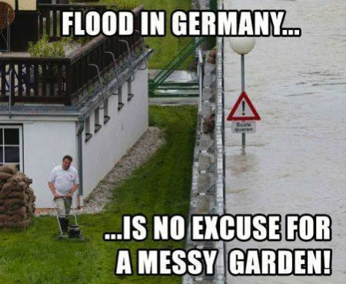

Slide 40
Paldies par uzmanību!

